Slide 1


Позднякова Алла Николаевна

Slide 2

Тетрадь
для работ по всемирной истории
учащегося ( -ейся) V «А» класса
средней школы №10 г. Бобруйска
Петрова Владислава

Slide 3
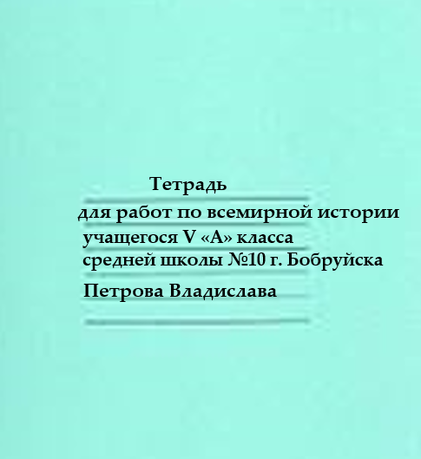

Slide 4
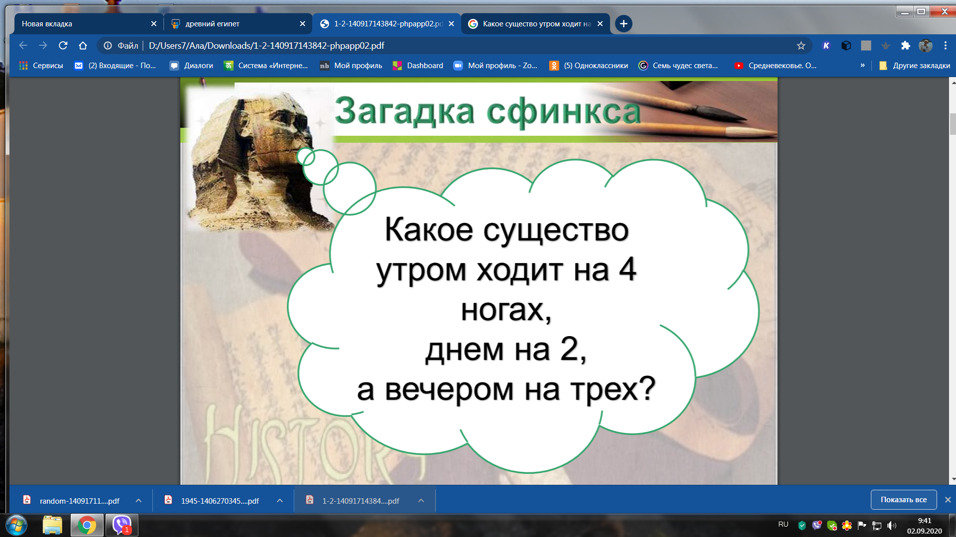


Slide 5

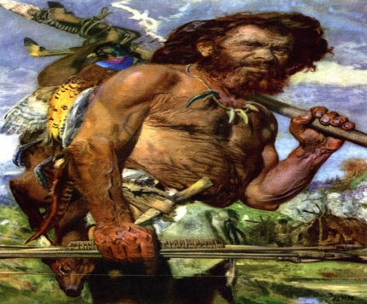
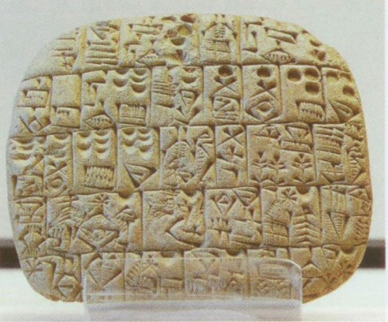
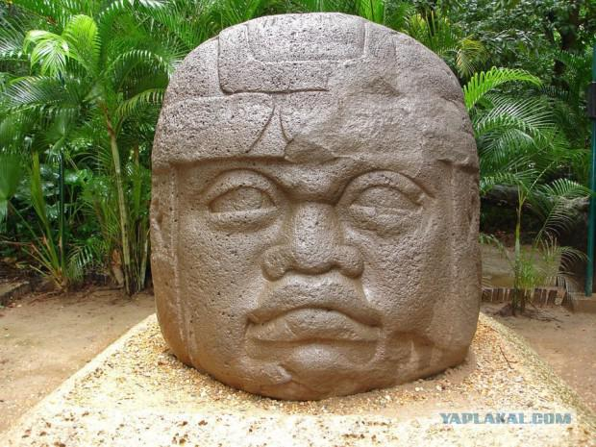
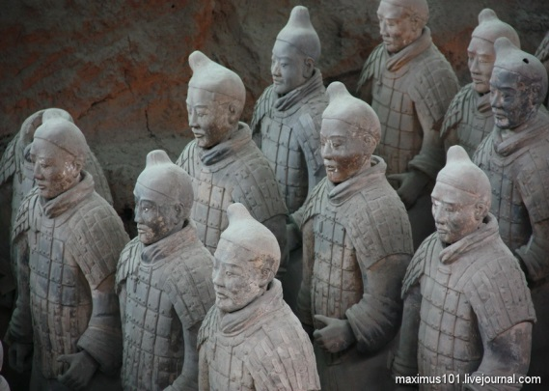
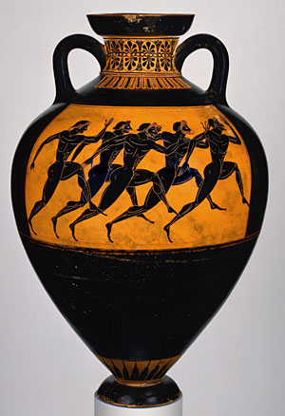
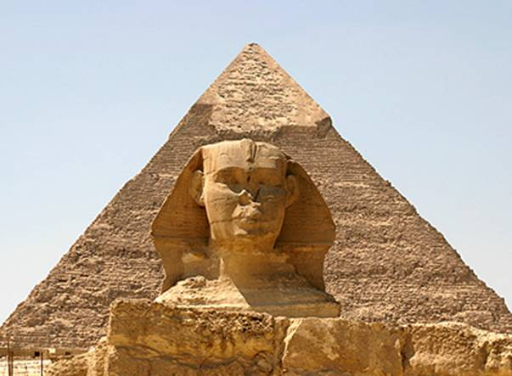
Тайны исчезнувших миров: кто, когда и как записал прошлое?

Slide 6

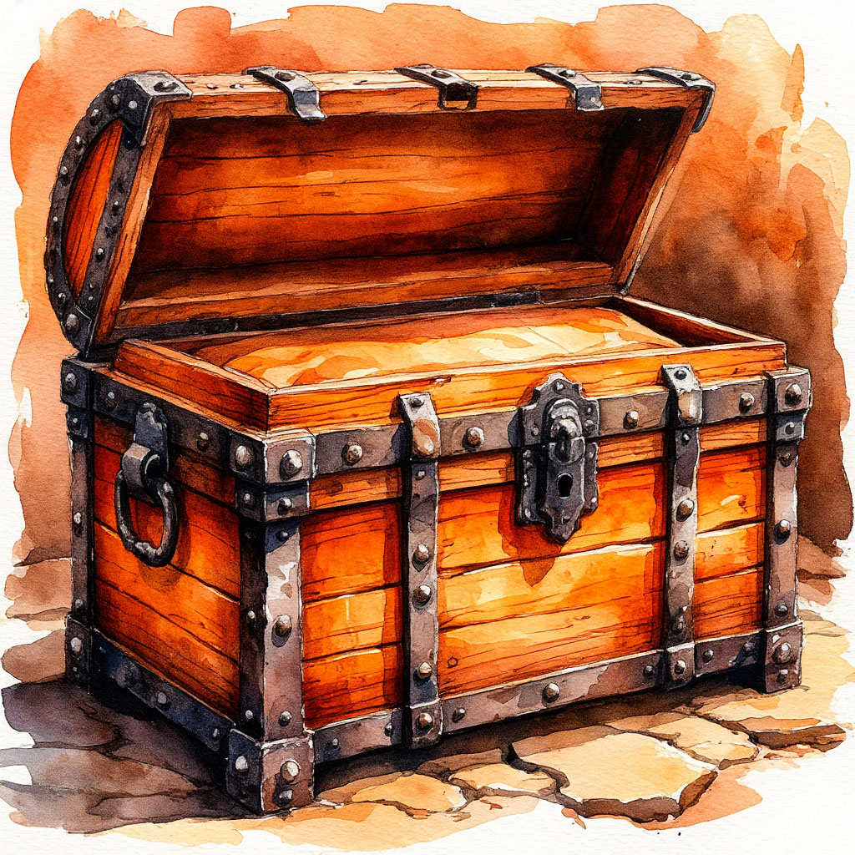
История – это расследование, а предметы – «улики».
«Миф vs Факт»
Правда ли, что история изучает только войны и царей

Slide 7


История –
это наука о жизни людей в прошлом

Slide 8


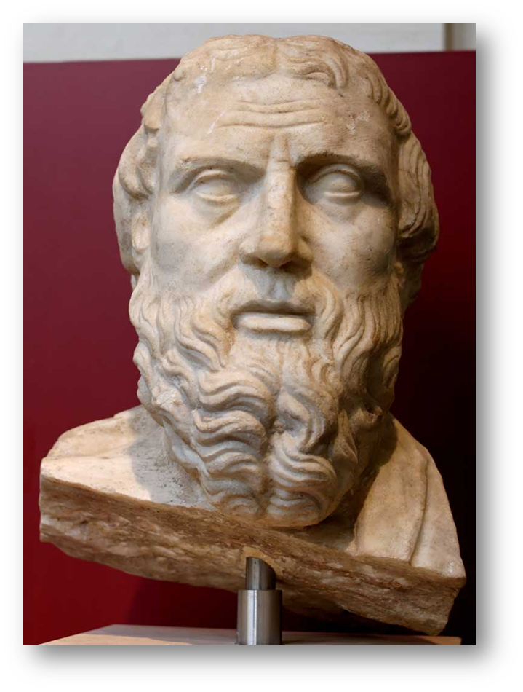
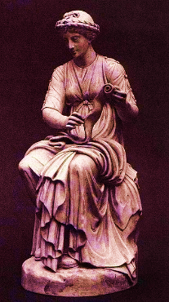

Знать что такое:
История
Виды исторических источников
Хронологические рамки истории Древнего мира
Археология
Этнография
Знать кто такие:
Геродот
Клио

Slide 9
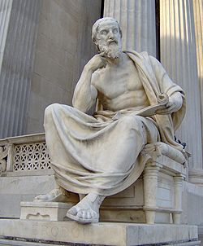
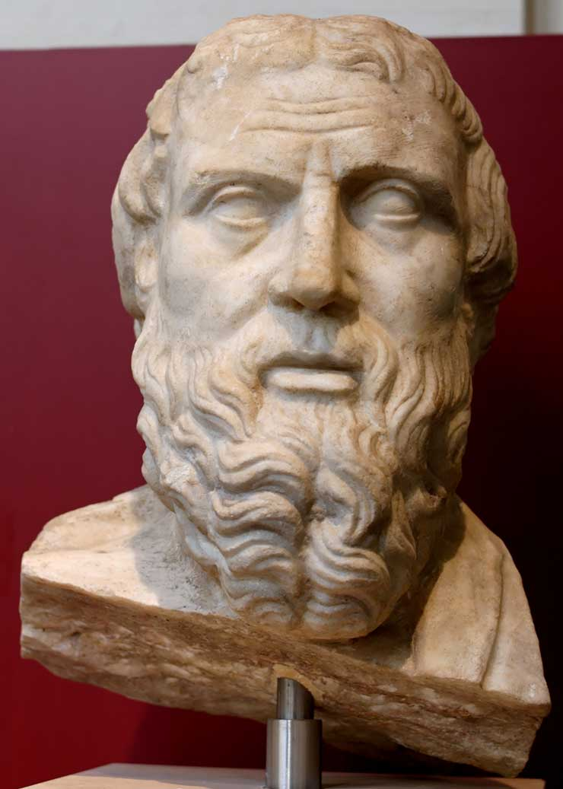
Геродот- отец истории

Slide 10
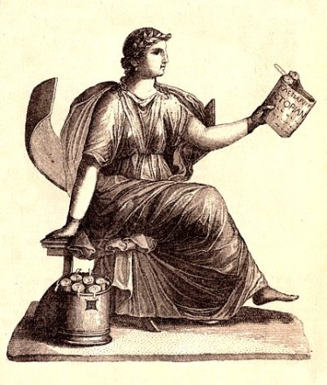
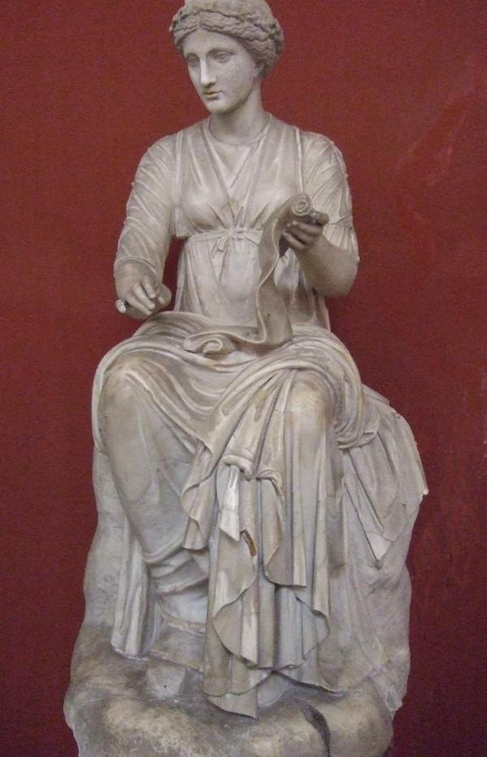
Муза истории- греческая богиня Клио

Slide 11

Прошлое народов всего мира называется Всемирной
историей

Slide 12

ЛЕНТА ВРЕМЕНИ
Изобретение книгопечатания
Постройка пирамид
Первая миссия
на Марс»
Появление
огня
3
2
4
1

Slide 13
Начальный этап истории человечества называется Древним миром
Древний мир
Первобытность
Древний Восток
Античность
Около 2 млн лет назад- 476г

Slide 14

Физкультминутка

Slide 15
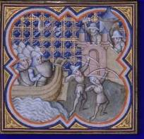

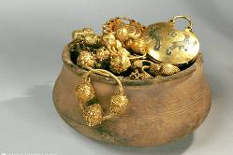
Как мы узнаем о прошлом человечества ?
Во многих
музеях
мира
хранятся
исторические
источники

Slide 16
Исторический источник-
это памятник истории, который даёт информацию о жизни людей в далёком прошлом.

Slide 17
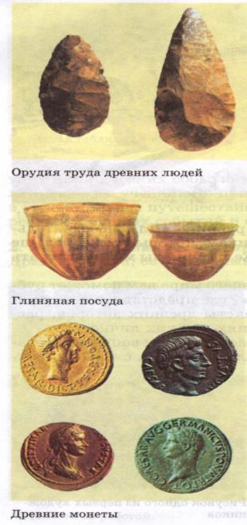
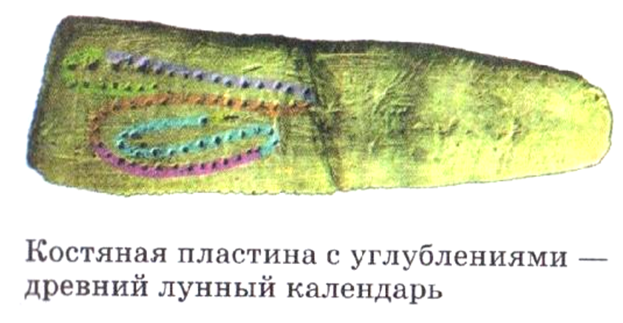
Археология –
наука, изучающая вещественные памятники истории

Slide 18
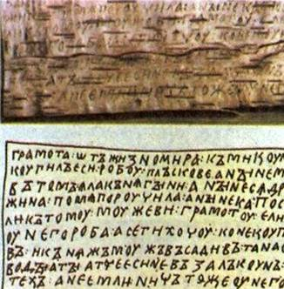
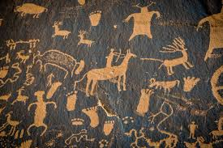
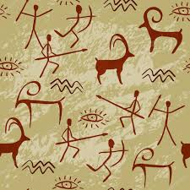
Письменные источники
сохраняются в хранилищах
документов – архивах
Пиктограммы

Slide 19
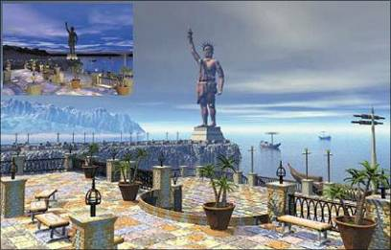
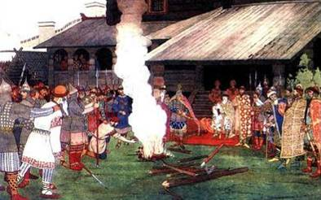
У каждого народа
есть свои
сказания,
мифы,
легенды,
которые сначала
передавались
из уст в уста

Slide 20


Детективы

Slide 21

Тайны исчезнувших миров: кто, когда и как записал прошлое?
Домашнее задание
§ 1,
устно отвечать на вопросы на
стр. 8
Подготовить загадку об историческом источнике (для следующего урока).

Slide 22

Я узнал, что
Я понял , что..
Я буду учить историю, потому что…
Мне понравилось..
Мне не понравилось..

